Slide 1
Análise dos Projetos de Leis do Senado nº 650 e 677 de 2015
Audiência Pública na Comissão de Agricultura e Reforma (CRA) do Senado Federal
Victor Ayres
Assessor Técnico
Brasília-DF, 16 de agosto de 2017

Slide 2
Pontos importantes para se iniciar o debate
O produtor rural é a favor do BEA!
Acidentes/surtos/fortuitos X Maus tratos
Realidade do campo X Casos pontuais
Comprovação científica X Evidência científica
Mudança de paradigma X Humanização dos animais
Maior atuação dos grupos de interesse

Slide 3
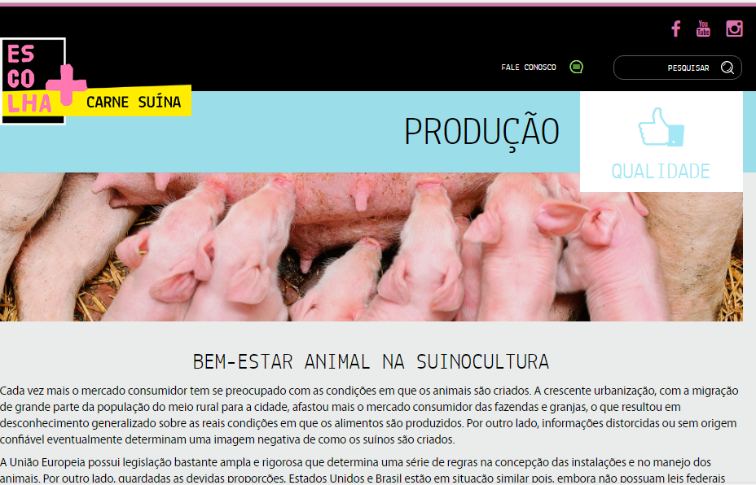
Promoção do BEA
http://www.maiscarnesuina.com.br/qualidade/bem-estar-animal-na-suinocultura/

Slide 4

A humanização dos animais
Imagem: Divulgação/Blog Manifesto Anti-Erudito
“Domesticamos tanto os animais que eles não sabem mais ser animais.”
Rafael Rodrigues,
filósofo e teólogo.

Slide 5
Quanto ao mérito dos Projetos de Leis
Não devemos legislar agregando animais silvestre e domésticos com animais de produção.
Não podemos confundir: Ausência de medidas de BEA com maus tratos.
Temos que tomar cuidado com o excesso de subjetividade: (im)pessoalidade e (im)parcialidade da fiscalização.
Engessamento do conhecimento: tecnologia e inovação.
No mundo, o tema BEA está relacionado à sanidade = papel da Organização Internacional de Sanidade Animal (OIE).

Slide 6
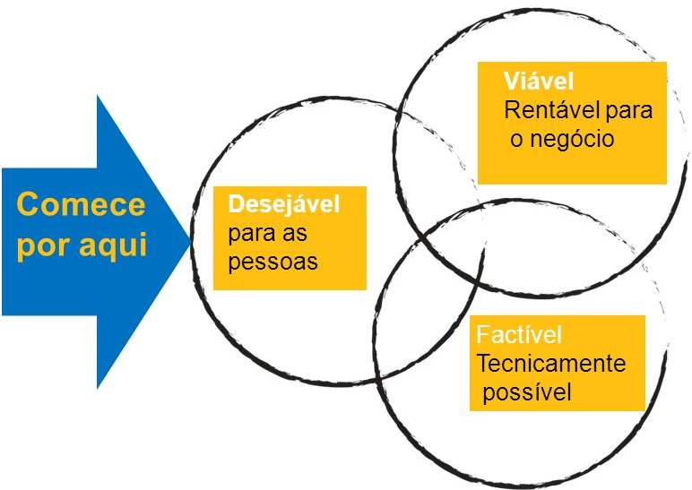
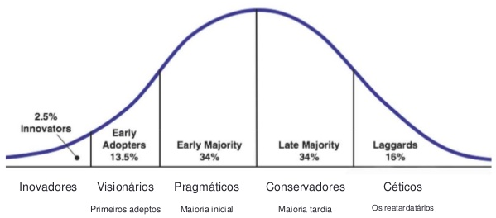
A sociedade demanda, a ciência atende...
...mas requer tempo!
Fonte: CLOUDANGELS, 2014.
Fonte: ROGER (1962) apud TORRES, 2014.

Slide 7


Slide 8
Uma granja de produção de leitões típica em
Uberlândia/MG
*Apenas o inventário de uma granja (UPL) de 2.200 matrizes
ITEM | VALOR DO INVESTIMENTO
Construções/Benfeitorias | R$ 5.221.218,00
Máquinas, Equipamentos, Implementos e outros instrumentos | R$ 3.670.451,00
TOTAL (maternidade, gestação e creche) | R$ 8.891.669,00
Galpão gestação (menos piso ripado e gaiolas) | R$ 1.570.000,00
Gaiolas, piso ripado de ferro, grades e portões | R$ 2.208.000,00
Subtotal | R$ 3.778.000,00
42,5% do TOTAL
Fonte: Projeto Campo Futuro, 2016.

Slide 9
Uma granja de avicultura de postura típica em Mato Grosso
*Apenas o inventário dos galpões de cria, recria e postura para 1,1 milhões de aves de postura e produção anual de 960 mil caixas de 30 dúzias
ITEM | VALOR DO INVESTIMENTO
Construções/Benfeitorias | R$ 8.400.000,00
Máquinas, Equipamentos, Implementos e outros instrumentos | R$ 24.872.000,00
TOTAL | R$ 33.272.000,00
Gaiola vertical + comedouros, bebedouros, transportador de dejetos, etc. | R$ 21.600.000,00
65% do TOTAL
Fonte: Projeto Campo Futuro, 2017.

Slide 10



Slide 11

Victor Ayres assessor técnico victor.ayres@cna.org.br
(61) 2109-1418

